Slide 1
Оценка регулирующего воздействия – механизм взаимодействия бизнеса и власти
2018 год

Slide 2
Цели ОРВ:
соблюдение баланса интересов власти и бизнеса;
снижение административных барьеров;
создание комфортных условий для бизнеса;
улучшение инвестиционного климата;
выявление положений, препятствующих ведению бизнеса или способствующих возникновению необоснованных расходов.
1

Slide 3
Влияние ОРВ на формирование рейтинга АСИ
ОРВ в ЮГРЕ (баллы)
2016 год – 4,05
2017 год - 4,39

Slide 4
ОРВ - статистика
Эффективность ОРВ
Устранено административных барьеров | 70
Экономия средств бизнеса | 591,1 млн.руб.

Slide 5
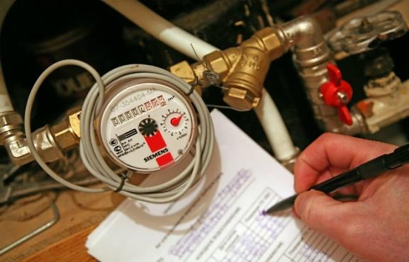
Практические примеры устранения адм. барьеров для бизнеса
Отказано в согласовании государственной программы автономного округа «Развитие агропромышленного комплекса и рынков сельскохозяйственной продукции, сырья и продовольствия в Ханты-Мансийском автономном округе – Югре на 2018-2025 годы и на период до 2030 года
ОРВ проекта приказа Депжкк и энергетики Югры «Об утверждении перечня и содержания документов, представляемых ресурсоснабжающими и управляющими организациями для установления нормативов потребления коммунальных услуг
в жилых помещениях, жилых домах,
при использовании земельного участка
и надворных построек и (или) нормативов потребления коммунальных ресурсов в целях содержания общего имущества
в многоквартирном доме»
Выявлены положения, устанавливающие необоснованные требования документов от предпринимателей, претендующих на получение мер государственной поддержки, в именно:
о представлении документов, имеющихся в распоряжении органов власти;
о представлении документов, которые не содержат сведений, подтверждающих соответствие заявителя критериям отбора, установленным государственной программой;
о согласовании документов с органами местного самоуправления муниципальных образований автономного округа и территориальными подразделениями Ветеринарной службы автономного округа.
Проект возвращен разработчику для устранения замечаний.
В проекте необоснованно установлено требование представления документов (информации), которые находятся в распоряжении органов власти (Росреестр, Росгидромет, федеральное БТИ), и могут быть получены в порядке межведомственного информационного взаимодействия.
Представление данных документов (сведений) ресурсоснабжающими и управляющими организациями повлекло бы их расходы, общий размер которых составил 571 051,8 тыс. рублей.
4

Slide 6
Отзывы организаций и должностных лиц, представляющих интересы предпринимателей, направленные на совершенствование или в поддержку предлагаемого правового регулирования:
Уполномоченный по защите прав предпринимателей – 39 отзывов;
Союз «Торгово-промышленная палата Ханты-Мансийского автономного округа – Югры» – 12 отзывов;
Саморегулируемая организация «Союз строителей Югры» - 13 отзывов;
Российский союз промышленников и предпринимателей – 2 отзыва.

Slide 7
Обучающие семинары для представителей бизнеса
Проведено 4 обучающих семинара-совещания, направленных на повышение правовой грамотности предпринимателей при участии в публичных консультациях в ходе ОРВ:
Территориальный охват: - 17 муниципалитетов, в том числе города Нижневартовск, Нягань, Ханты-Мансийск, Белоярский район и прилегающие к ним территории.
Участники совещаний: Союз «ТПП Ханты-Мансийского автономного округа – Югры», Объединение работодателей автономного округа, РО объединений предпринимателей «Союз промышленников и предпринимателей», «Опора России», «Деловая Россия», а также 283 субъекта предпринимательской и инвестиционной деятельности.
6

Slide 8
Популяризация ОРВ
СМИ, ИНТЕРНЕТ
РАСПРОСТРАНЕНИЕ БУКЛЕТОВ ОБ ОРВ
ИНФОРМАЦИОННАЯ ПОДДЕРЖКА ОРВ
Няганская торгово-промышленная палата
7

Slide 9
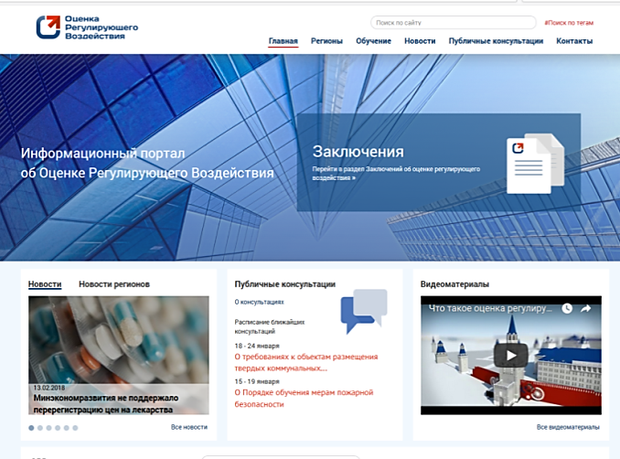
Цифровизация ОРВ
ORV.GOV.RU
REGULATION.ADMHMAO.RU
8

Slide 11
Задачи развития ОРВ на 2019 год
обеспечение использования интерактивных механизмов проведения ОРВ:
информирование через мессенджеры;
онлайн-трансляции публичных обсуждений;
прослеживаемость нормотворчества;
создание на портале раздела FAQ;
повышение качества и результативности проведения публичных консультаций при ОРВ (получение на каждый проект НПА не менее 2 содержательных отзывов);
цифровизация проведения ОРВ органами местного самоуправления муниципальных образований автономного округа на Портале проектов нормативных правовых актов http://regulation.admhmao.ru/
10

Slide 12
Приглашаем к сотрудничеству!
11

